Slide 1

COMPORTAMENTI INDIVIDUALI
E RELAZIONI SOCIALI
IN TRASFORMAZIONE
UNA SFIDA PER LA
STATISTICA UFFICIALE
TEMI EMERGENTI
Nascita ed evoluzione del sistema SDI
del Ministero dell’Interno
22 GIUGNO 2016
11.15 | 12.45
Enzo Calabria | Ministero dell’Interno

Slide 2
FONTI NORMATIVE
Principali norme di riferimento
L. 121/1981 – Istituzione del c.d. C.E.D. Interforze
D.P.R. 3 maggio 1982, n. 378. Regolamento concernente le procedure di raccolta, accesso, comunicazione, correzione, cancellazione ed integrazione dei dati e delle informazioni (attualmente in fase di revisione)
L. 128/2001 – Interventi legislativi in materia di tutela della sicurezza dei cittadini
Normativa tecnica emanata dal Ministro dell’Interno di cui al terzo comma dell’art. 8 della legge 121/1981.
D.Lgs. 30 giugno 2003, n. 196, Codice in materia di protezione dei dati personali

Slide 3
CARATTERISTICHE PRINCIPALI
Punti di forza del sistema
Unica banca dati alimentata (per legge) da tutte le Forze di polizia
Focalizzata sull’evento (banca dati "eventocentrica")
  Collegamenti con banche dati esterne
  Completa integrazione con il Sistema Informativo Schengen (N.SIS)
  Dotata di interfacce per il colloquio con i sistemi delle singole FF.PP.
  Addestramento “on-line”
Prima dello SDI erano presenti archivi e schedari non collegati tra loro
Anagrafiche non sempre coerenti
difficoltà nell’aggregare e gestire i dati
  assenza di una visione di insieme
  assenza di strumenti di business intelligence

Slide 4
UTILIZZO DEL SISTEMA INFORMATIVO INTERFORZE SDI-SSD-Ma.Cr.O.
RISC
SSD
Sistema Supporto Decisioni
SIS - II
SIDET
Direzione
SCNTT
Situazionale
Applicazioni
Analisi
SDI
Sistema
di Indagine
Operativa
Comune RM
Ivass
Attività
Operativa/Investigativa
Infocamere
INPS
Banca dati
MCTC
Datawarehouse
Operativa
ANIA
Ma.Cr.O.
ACI - PRA
Puntofisco

Slide 5
Servizi applicativi
SDI: Sistema di indagine
S D I
Cruscotto operativo
Interrogazione di sintesi
Sistema Utente Investigativo
SISTEMA OPERAZIONALE

Slide 6
Servizi applicativi
SSD: Sistema di supporto alle decisioni
SIGR
(sistema di georeferenziazione dei reati)
GeoCope
(sistema di georeferenziazione dei controlli del territorio)
Sistema di supporto
alle decisioni
(SSD)
GeoMaCrO
(mappe delle organizzazioni criminali di stampo mafioso)
StatDel
(statistiche ufficiali sulla delittuosità)
FastSDI
(statistiche non consolidate sulla delittuosità)

Slide 7
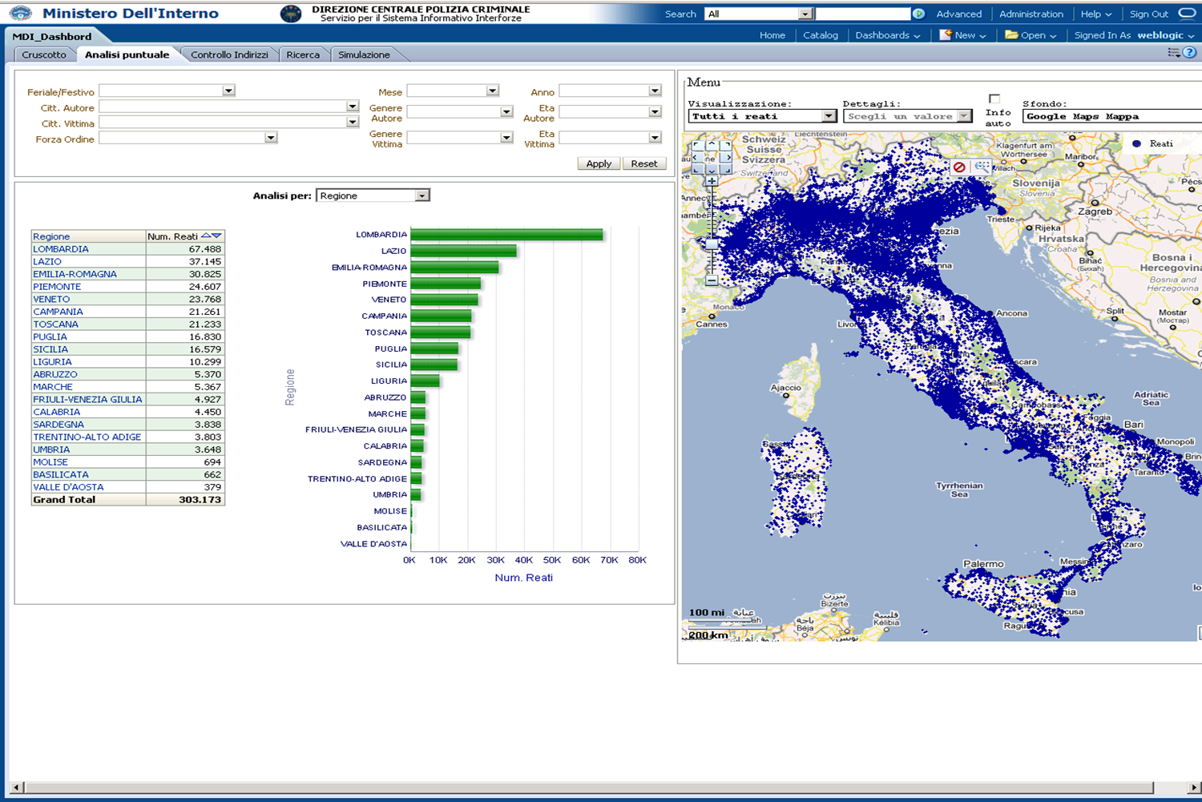
Sistema di supporto alle decisioni - S.I.G.R. (Sistema di georeferenziazione dei reati)

Slide 8
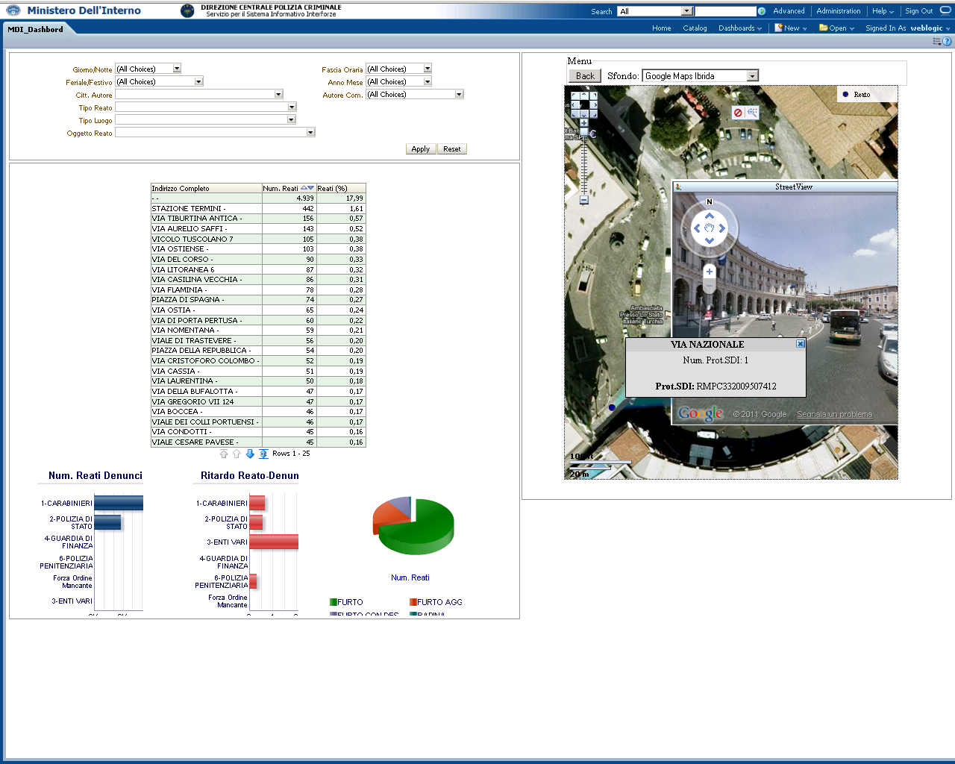
Sistema di supporto alle decisioni - S.I.G.R. (Sistema di georeferenziazione dei reati)

Slide 9
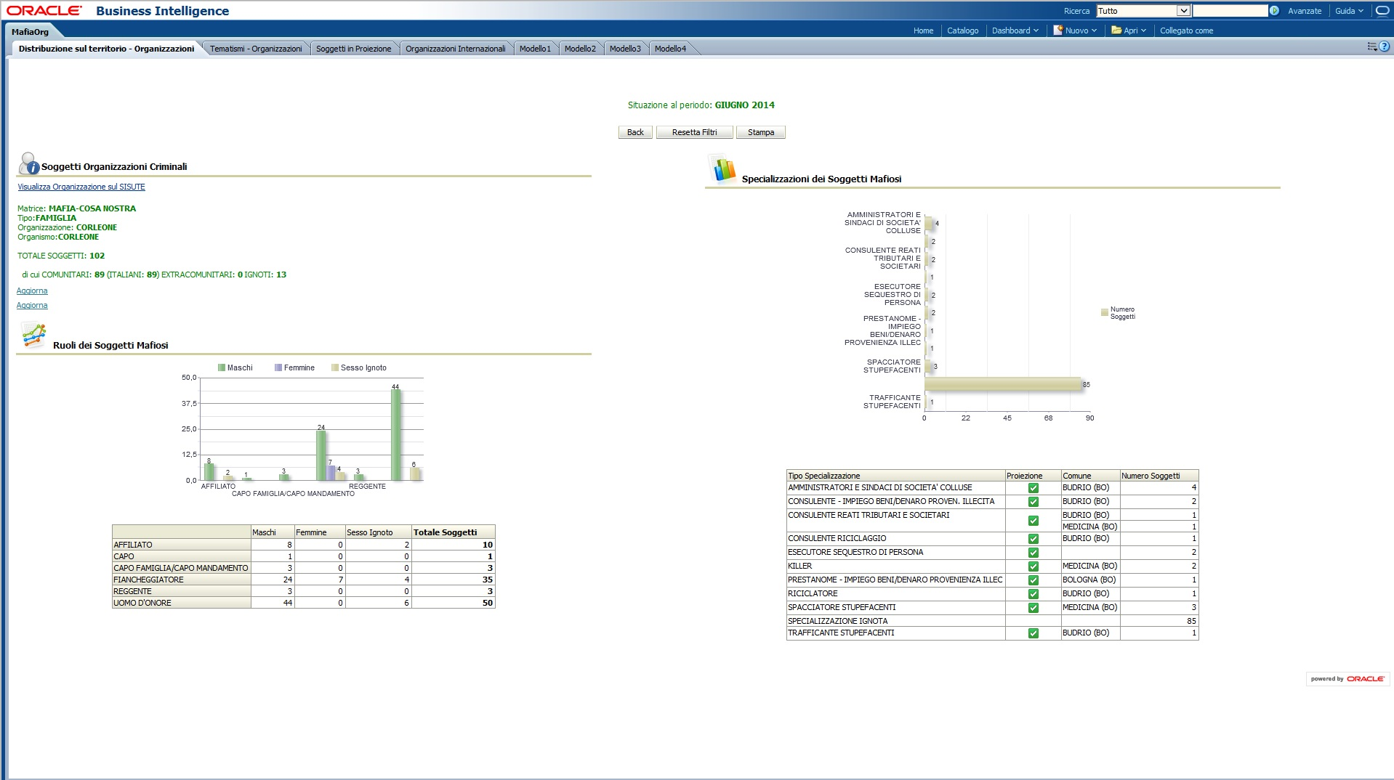
Sistema di supporto alle decisioni – Geo Ma.Cr.O. (Mappe criminalità organizzata)

Slide 10
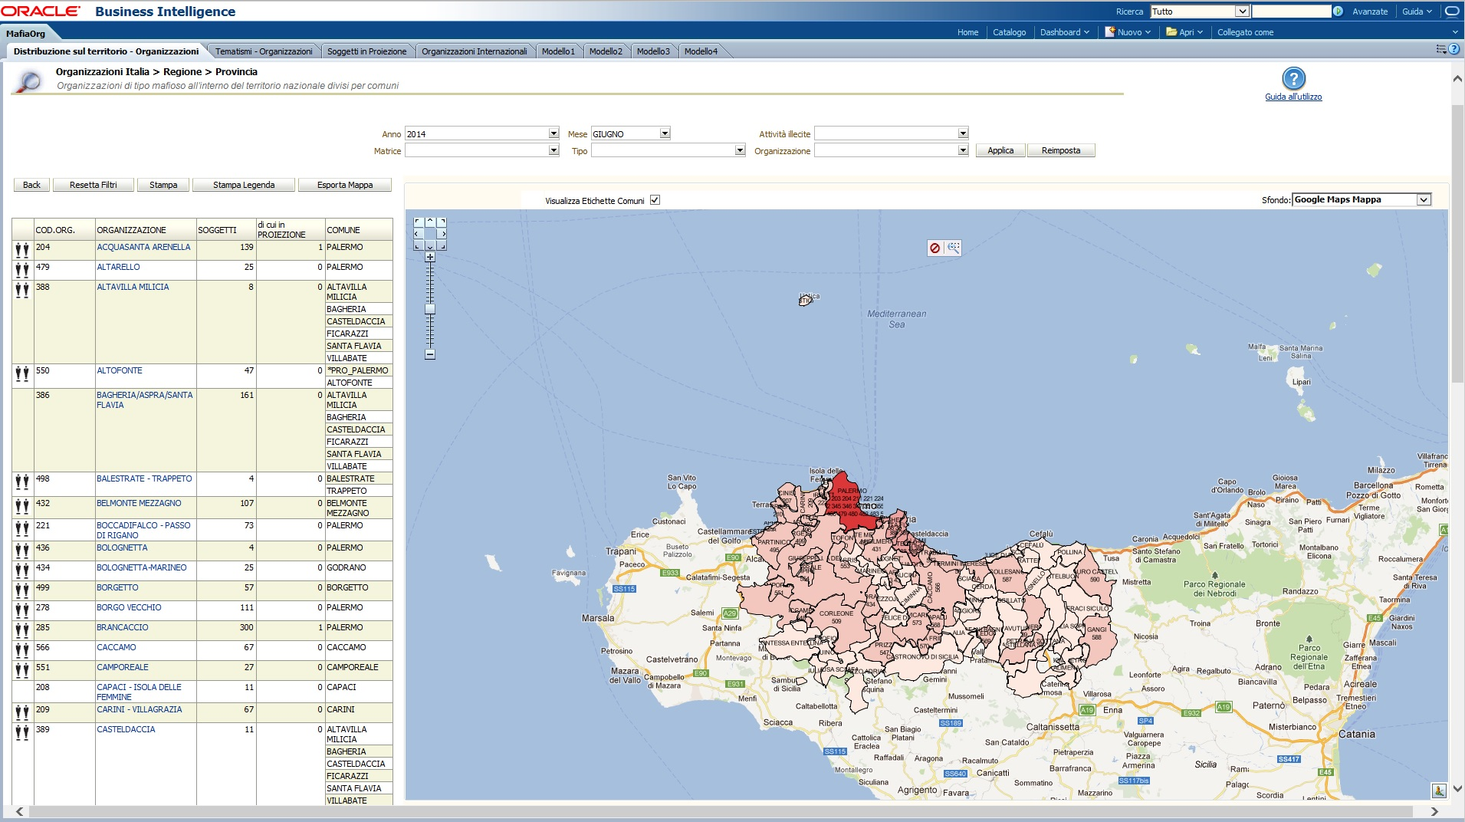
Sistema di supporto alle decisioni – Geo Ma.Cr.O. (Mappe criminalità organizzata)

Slide 11
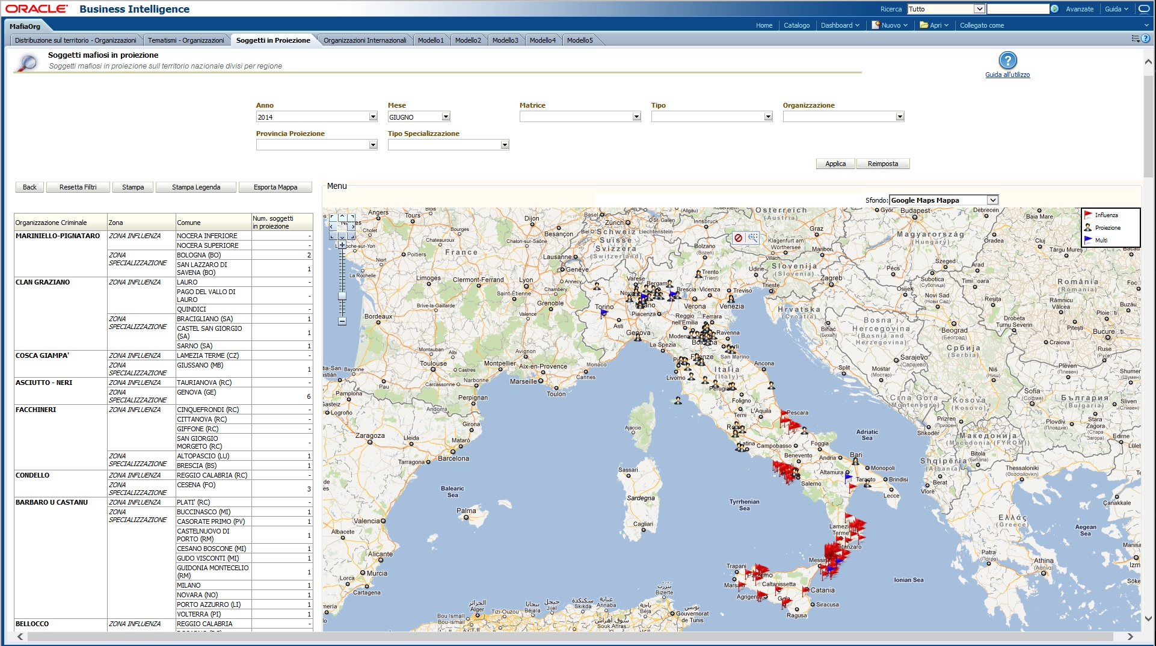
Sistema di supporto alle decisioni – Geo Ma.Cr.O. (Mappe criminalità organizzata)

Slide 12
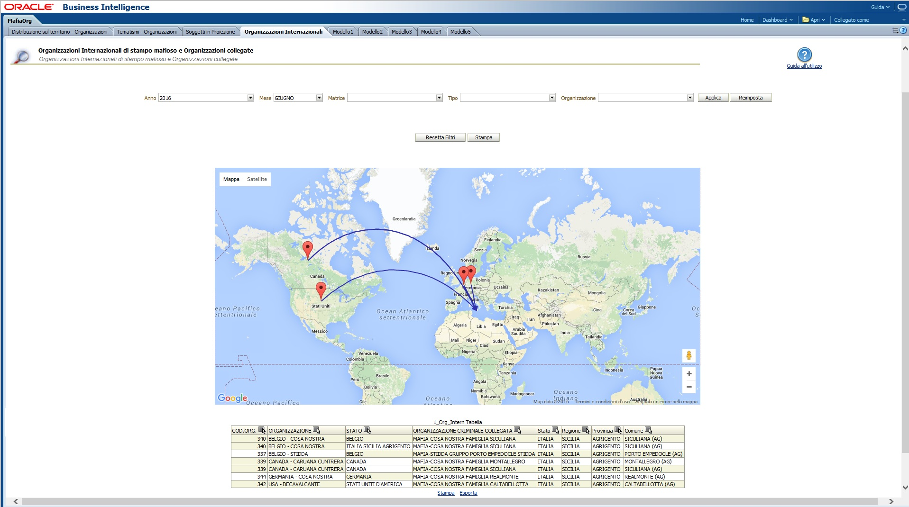
Sistema di supporto alle decisioni – Geo Ma.Cr.O. (Mappe criminalità organizzata)

